Slide 1
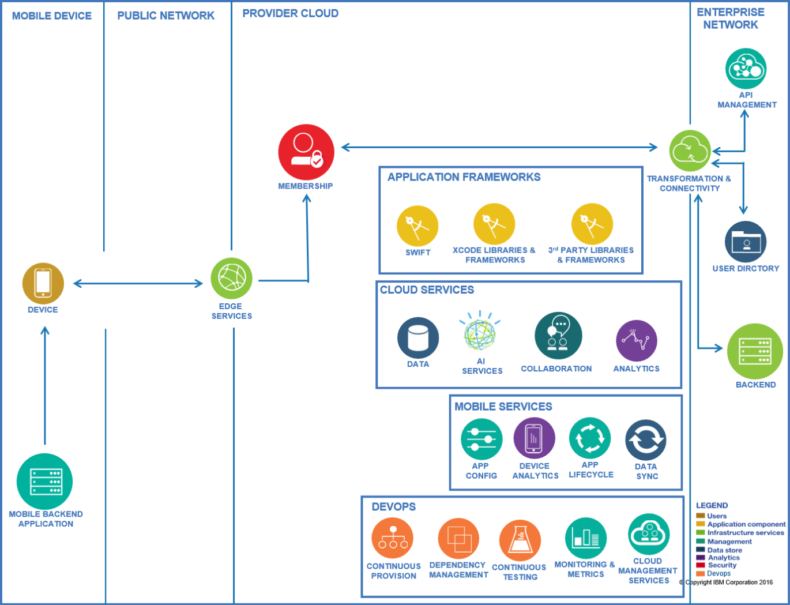
Референсная архитектура

